Slide 1
Modelagem com Octree
Trabalho apresentado para a disciplina de Modelagem Computacional - 2023.2
Rodrigo Lucas Soares

Slide 2
Agenda
Introdução
Metodologia
Algoritmo
Demonstração
Conclusão

Slide 3
Introdução

Slide 4
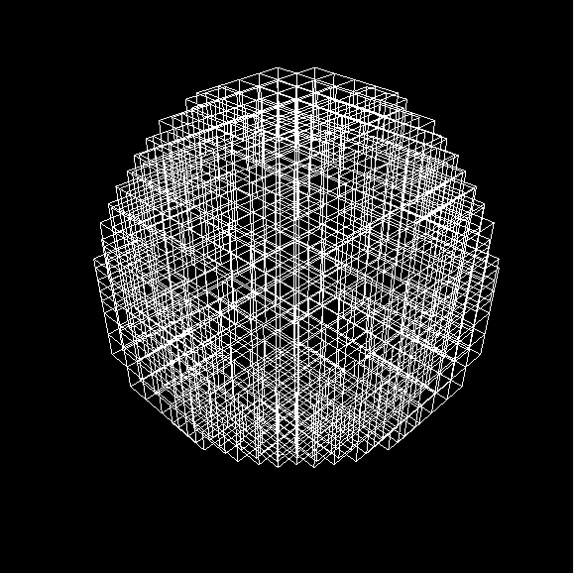
Octree
Estrutura de árvore com 8 nós filhos
Construída subdividindo o espaço em 8 partes iguais
Utiliza como base uma primitiva

Slide 5
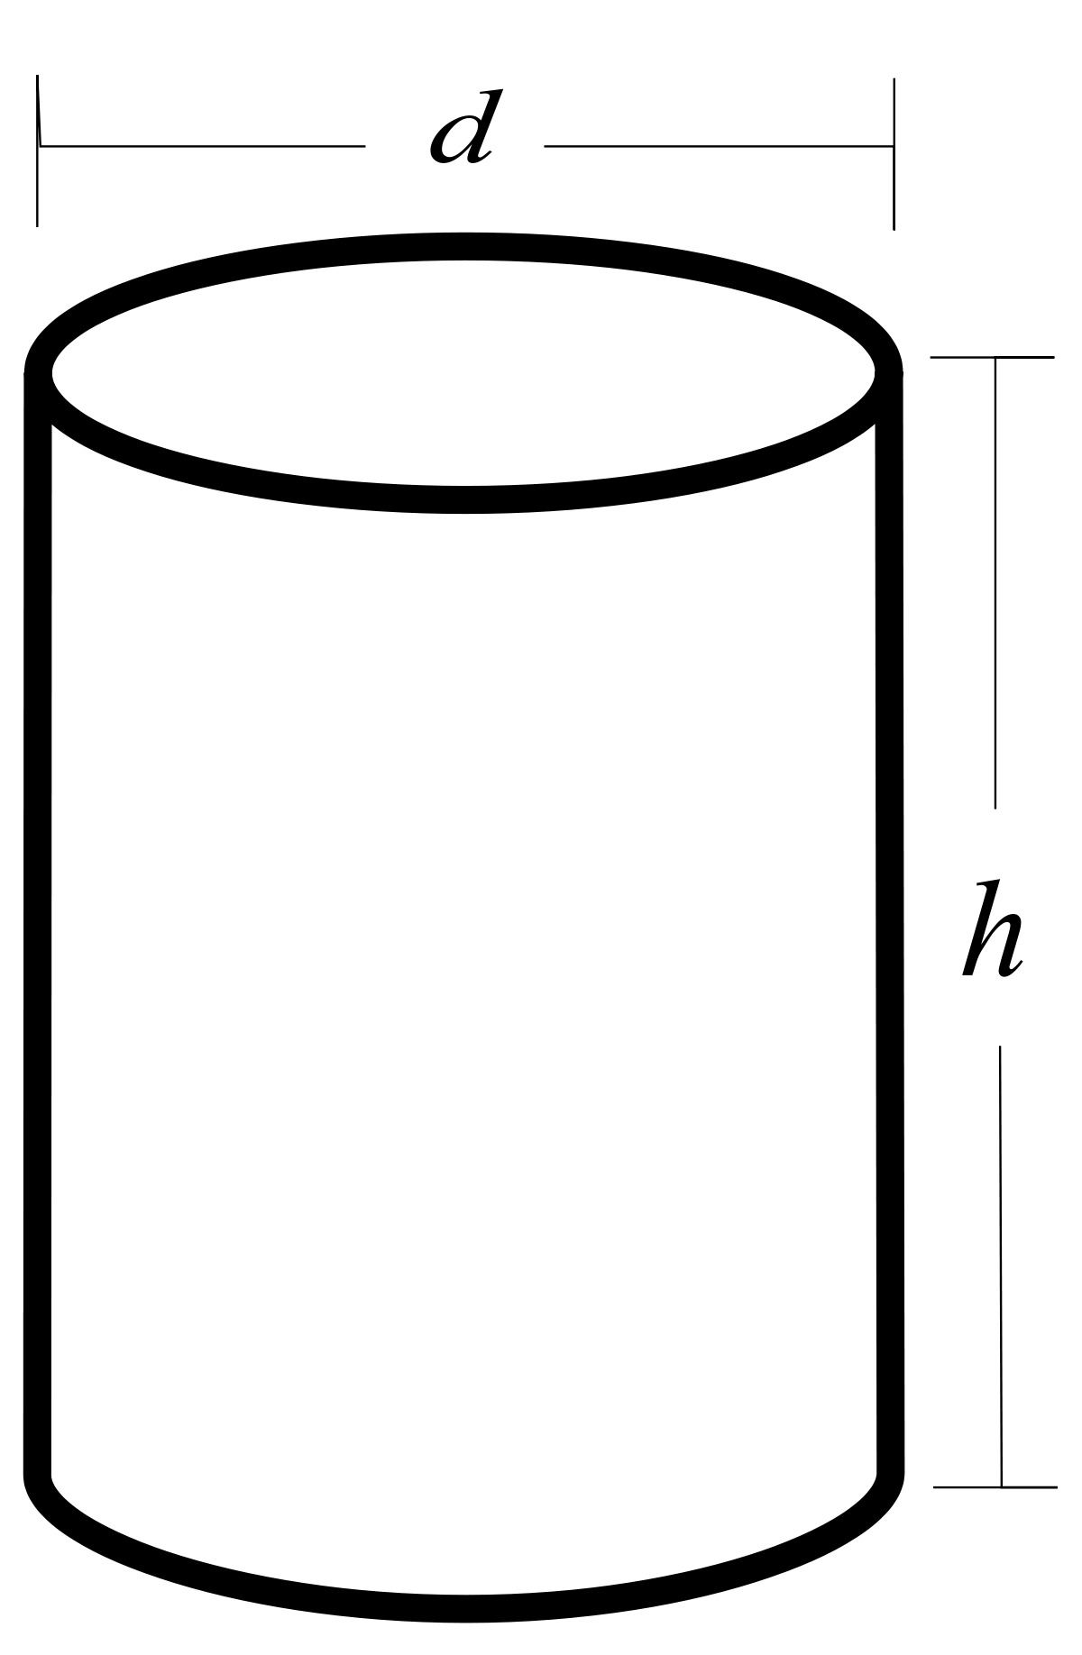
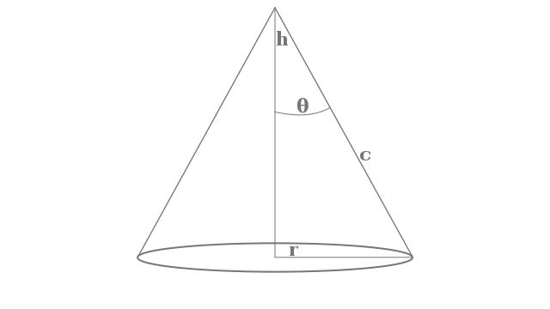
Primitivas
Esfera
Utilizando o raio e distância de centro a ponto
Bloco
Utilizando os pontos extremos
Cilindro
Cone
Notes:
https://medium.com/@errazkim/computing-the-convex-hull-in-python-60a6087e0faa

Slide 6
Metodologia

Slide 7
Metodologia
Criação das classes de primitivas
Criação da classe Voxel
Criação da Função BuildOctree e Função Classify
Algoritmos para percorrer a árvore
União, Interseção e diferença
Renderização em Wirefram com OpenGL
Renderização utilizando Monte-Carlo Raytracing
interseção raio-caixa

Slide 8
Algoritmo

Slide 9
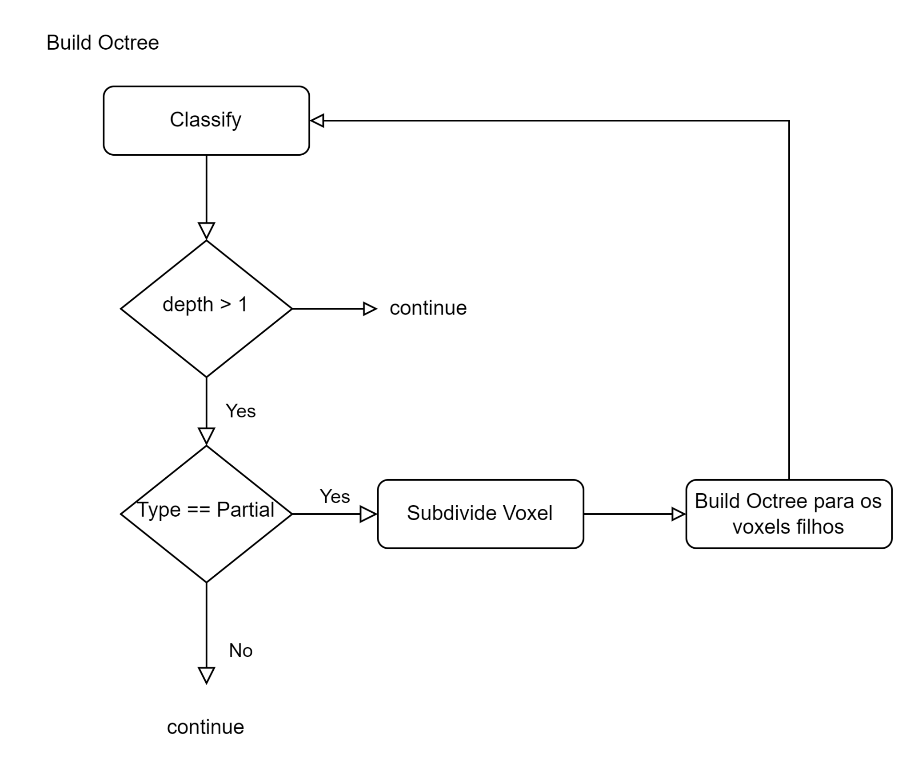
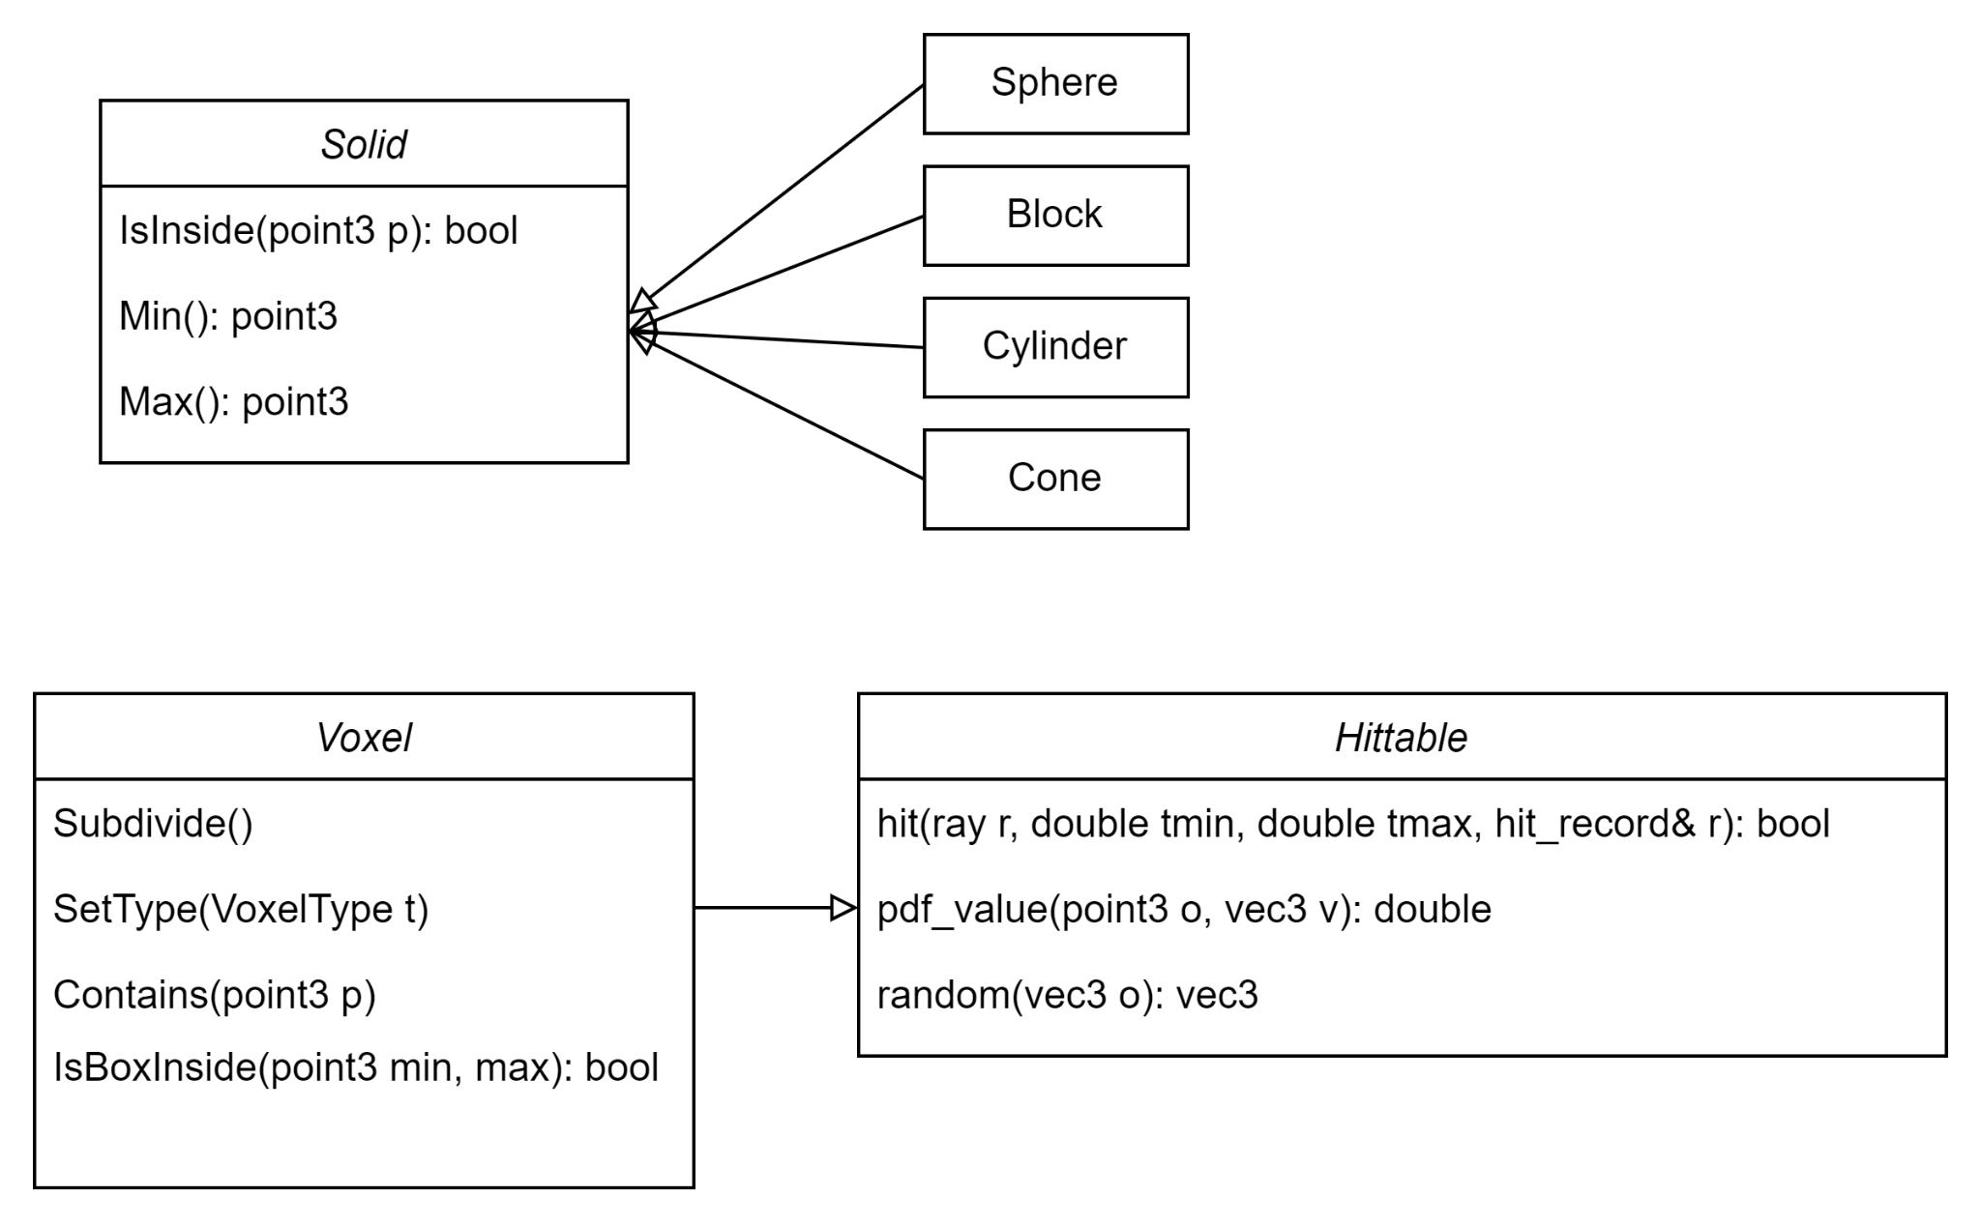
Classes e Métodos Principais

Slide 10
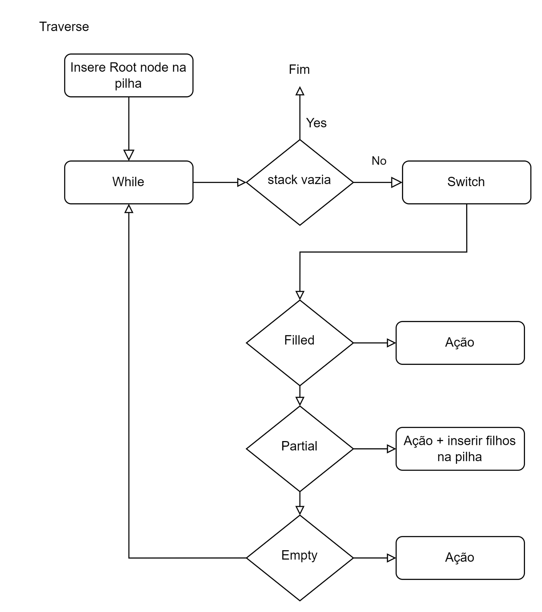
Percorrer a Árvore
Salvar Árvore
Pegar vértices dos Voxels “cheios”
Operações booleanas
Procedimentos de análise

Slide 11
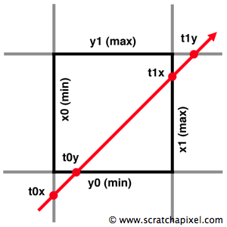
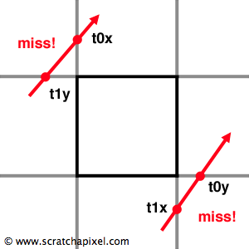
Interseção Raio Caixa
https://www.scratchapixel.com/lessons/3d-basic-rendering/minimal-ray-tracer-rendering-simple-shapes/ray-box-intersection.html

Slide 12
Resultados

Slide 13
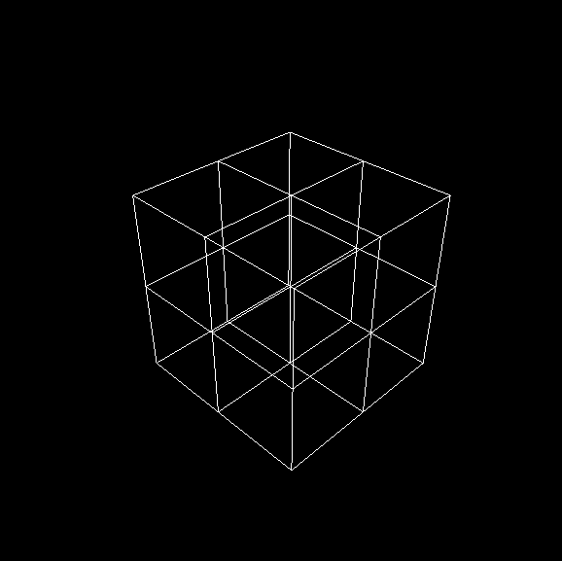
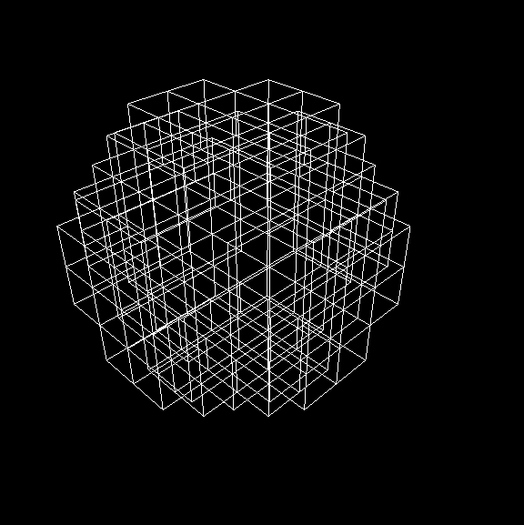
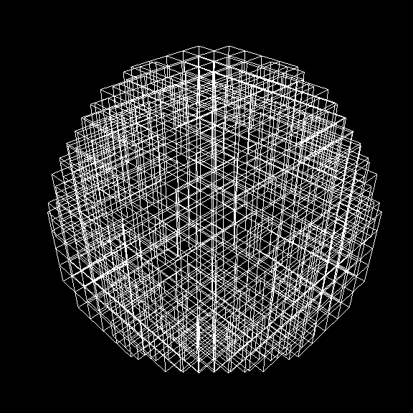
Esfera
3
4
5

Slide 14
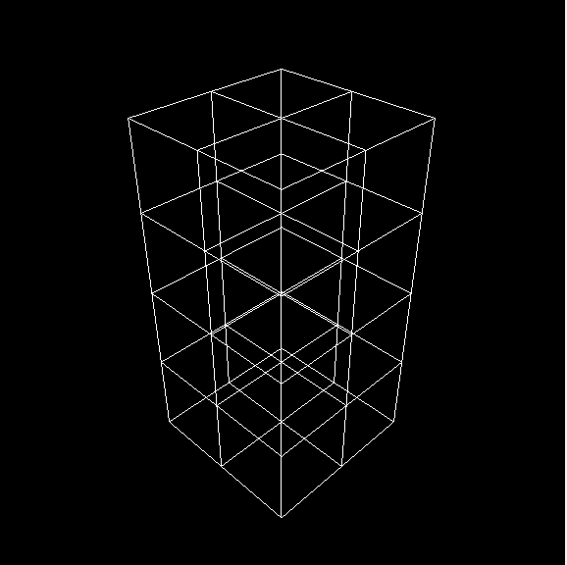
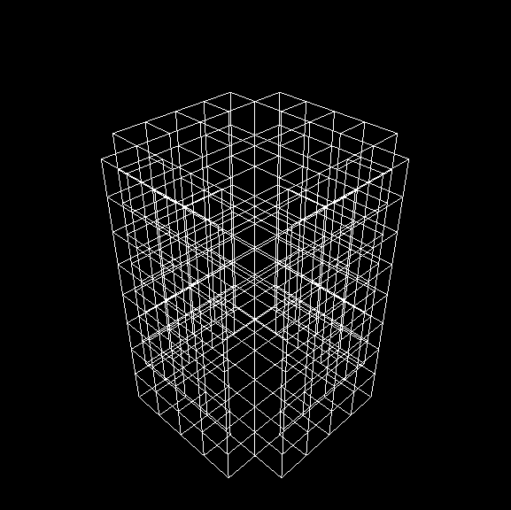
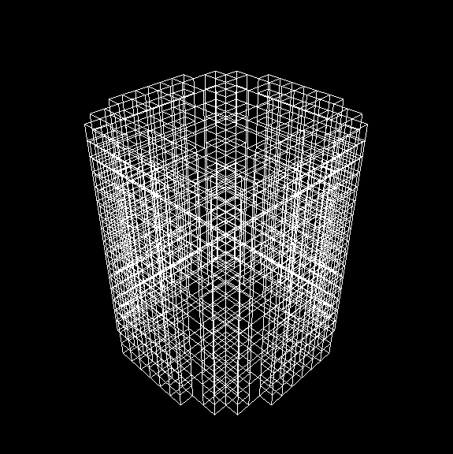
Cilíndro
3
4
5

Slide 15
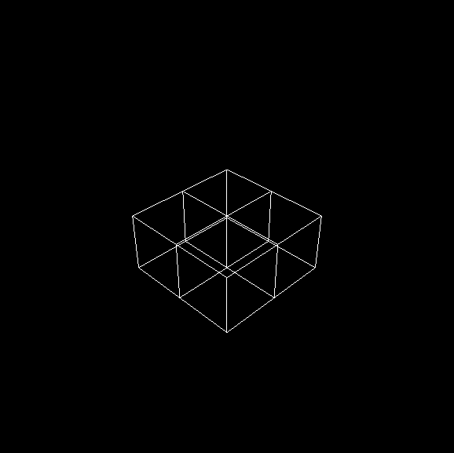
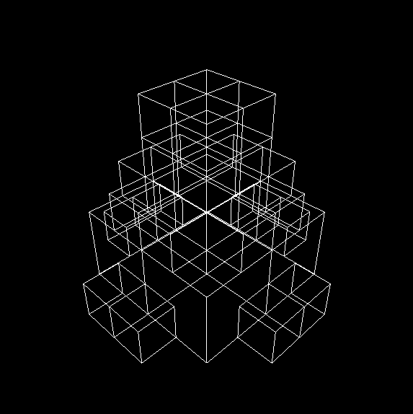
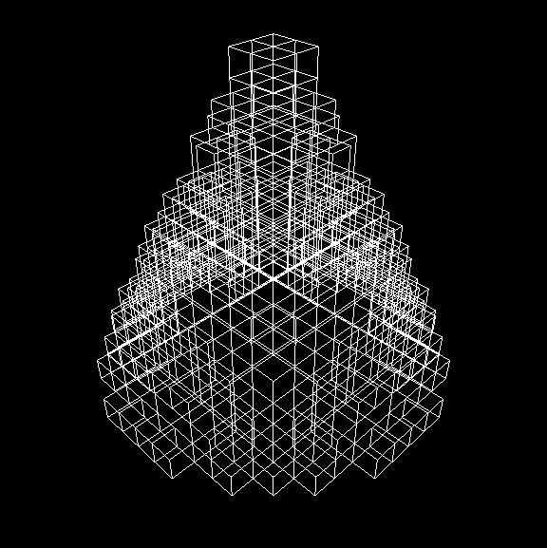
Cone
3
4
5

Slide 16
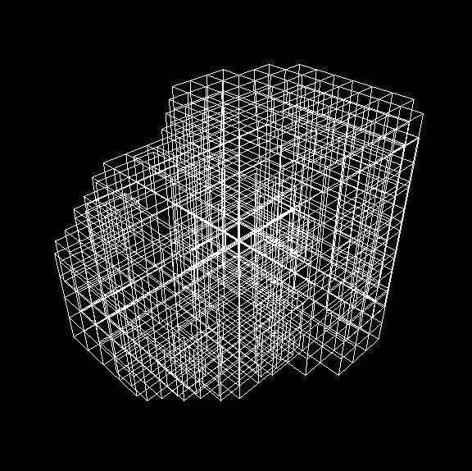
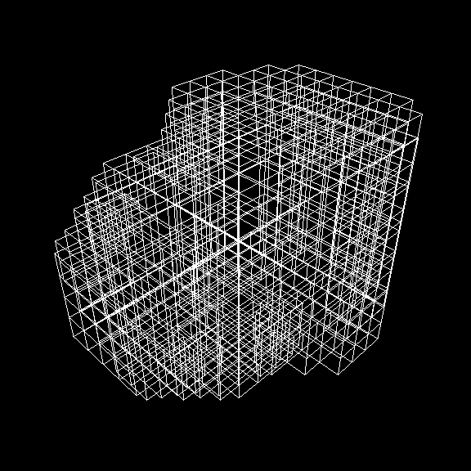
União
Antes
Após

Slide 17
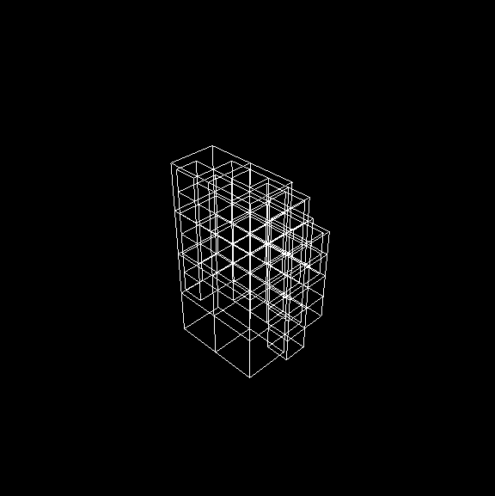
Interseção
Antes
Após

Slide 18
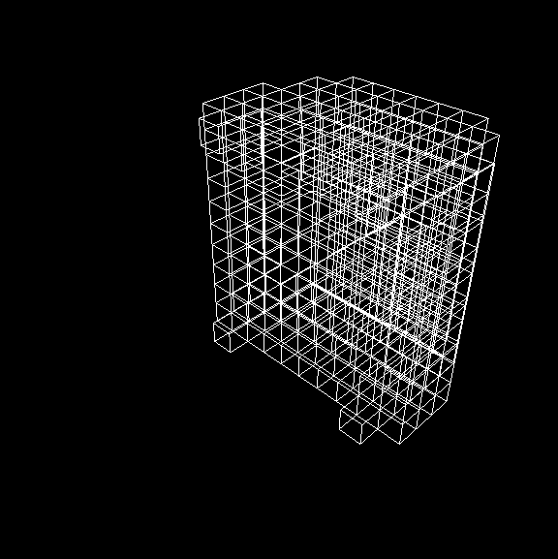
Diferença
Antes
Após

Slide 19
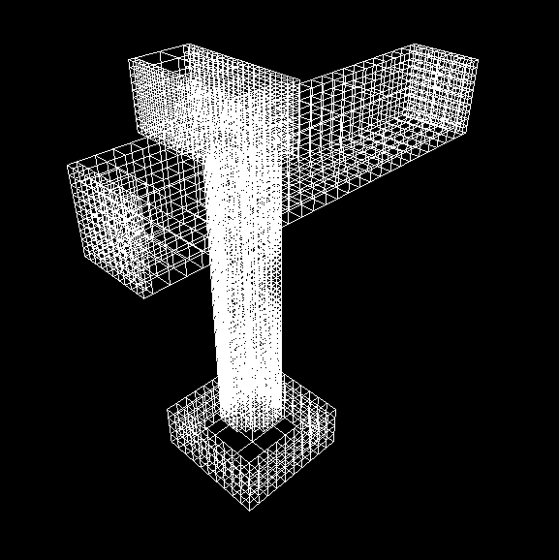
Tema

Slide 20
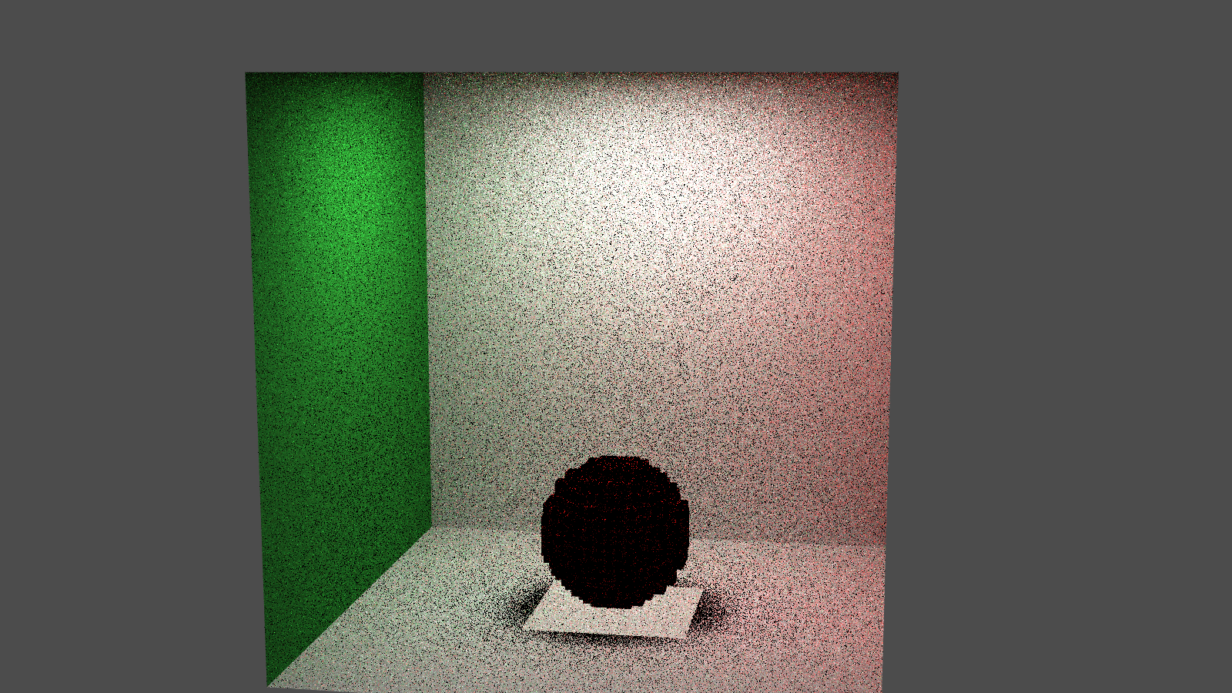
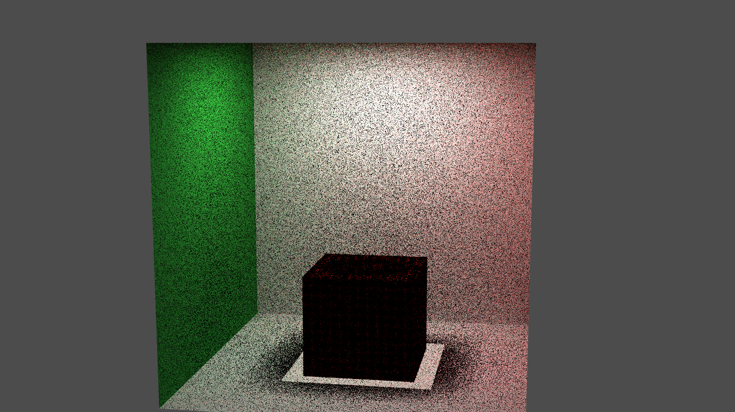
Raytracing

